Slide 1
인텔주차장
완성된 주차장
이미지
강대욱 강태의
문정환 한상훈

Slide 2
목차
개발배경
요구사항분석
플랫폼 선택
주변기기 선택
일정관리
시스템 빌드
MVP완성
테스트 & 튜닝
완성 & 시연

Slide 3
개발배경

Slide 4
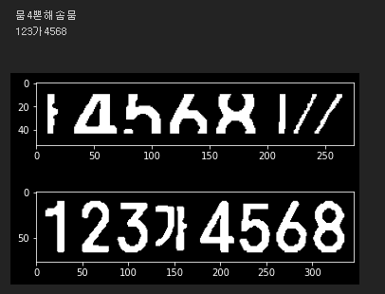
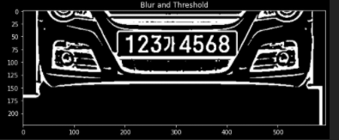
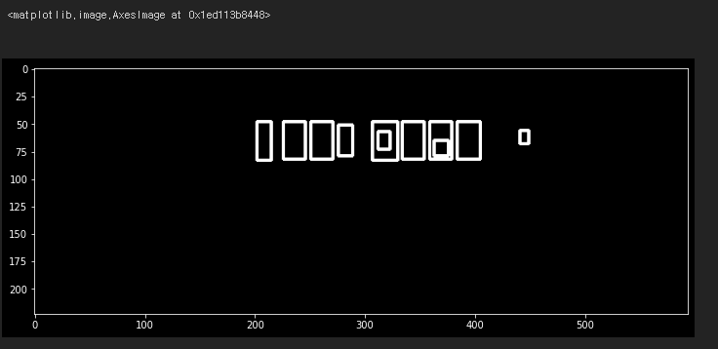

수업 중에 차량번호 검출기를 만듦
뭔가 좀 아쉬운데...

Slide 5
이제껏 배운 걸 더 한다면...?
AI
더 나은 성과!
차량번호 검출기
임베디드

Slide 6
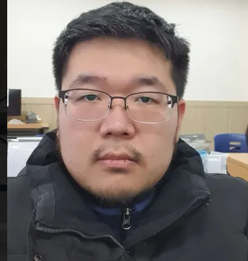
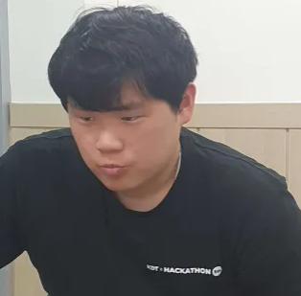
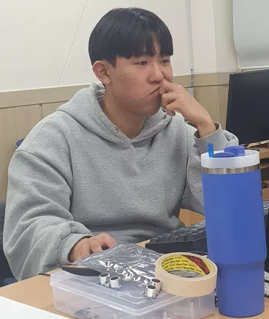
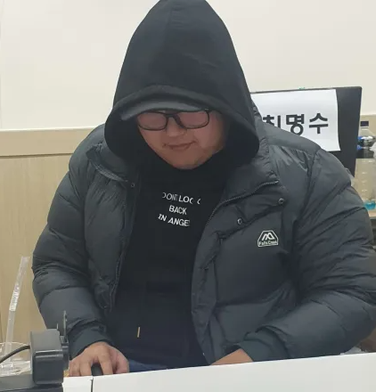
팀 결성
한상훈
AI modeler
AI모델을 선택하고 data를
수집, training한다.
문정환
Project leader
프로젝트 총괄
형상관리를 책임진다
강태의
Technical leader
기술적 난점을 해결한다.
강대욱
Architecter
상위 디자인을 책임진다.

Slide 7
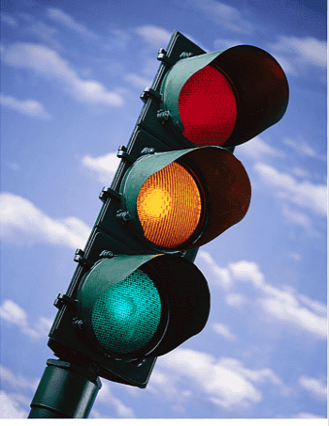
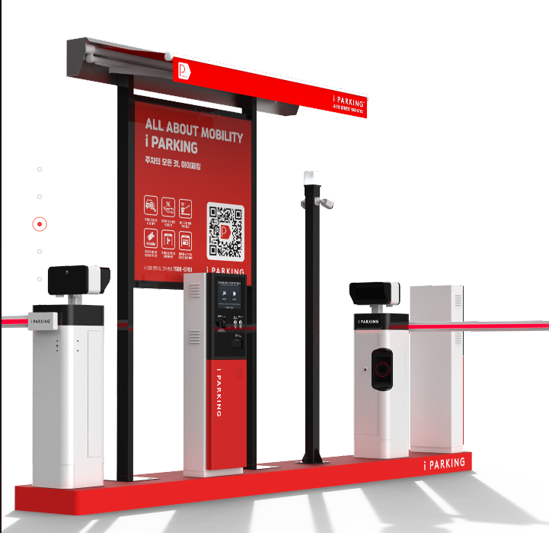
브레인 스토밍
vs
교통흐름에 맞게 신호등을 제어하는
스마트 교통 시스템
번호판을 AI로 감지하는
주차장 2.0

Slide 8
주차장 2.0 으로 결정!
주변기기가 더 많이 사용됨
= 더 도전적인 과제

Slide 9
요구사항분석

Slide 10
주차장에 필요한 것
정교한
차량번호검출
입출구
동시작동
요금 계산

Slide 11


주차장에 필요한 것
딥러닝 기반 실시간 객체인식
AI모델 YOLO
문서형 NoSQL
Multiprocessing
파이썬
내장 라이브러리

Slide 12
플랫폼 선택

Slide 13


YOLO용 플랫폼
둘 중에서 고민하다...

Slide 14
YOLO용 플랫폼
라즈베리파이를 선택!
한 프레임만 계산 시 속도차이 X
라즈베리파이가 5배 이상 저렴

Slide 15
주변기기 선택

Slide 16
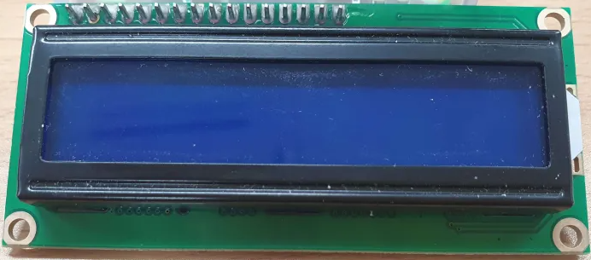
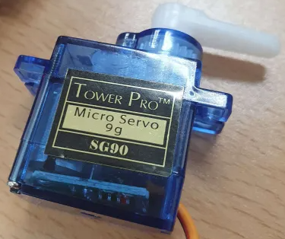
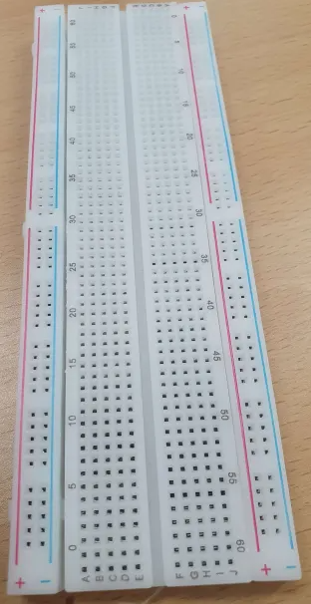

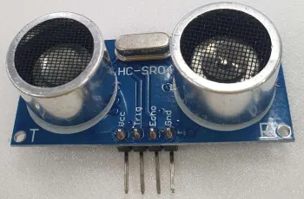
사용될 주변기기들
차량번호와
요금 표시용 LCD
입구용 SG90 Servo모터
출구용 SG90 Servo모터
상태 표시용
LED 2개
입구용 SRO04 초음파센서
출구용 SRO04 초음파센서
브레드보드

Slide 17
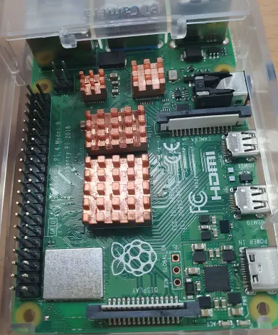
문제발생!
주변기기에 비해
핀의 개수가 너무 적음
YOLO만 올려도 버거워함

Slide 18
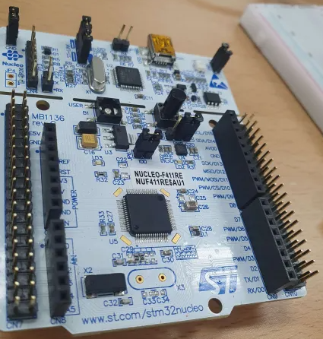
STM32를 추가해서 보완
핀의 개수가 3배
라즈베리파이보다 5배 저렴

Slide 19


플랫폼별 역할분담
라즈베리파이는 이미지 처리에 주력

Slide 20




플랫폼별 역할분담
r
STM32는 주변기기 제어에 주력

Slide 21

멀티프로세싱
→ RTOS로 대체
실시간 운영체제
RTOS

Slide 22

DB는 외부 데스크탑에 설치
외부 데스크탑에 보관해야
위험 ↓

Slide 23

완성된 High level design
r

Slide 24
일정관리

Slide 25
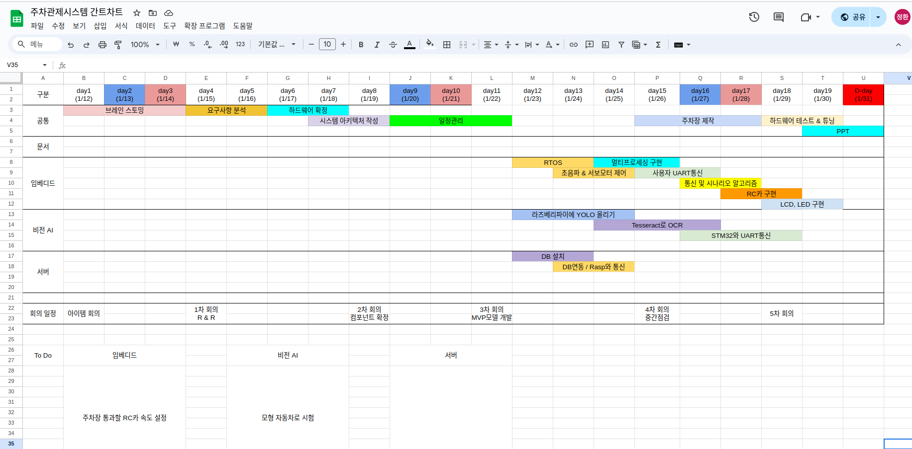
전체적인 일정은 간트차트로 관리

Slide 26
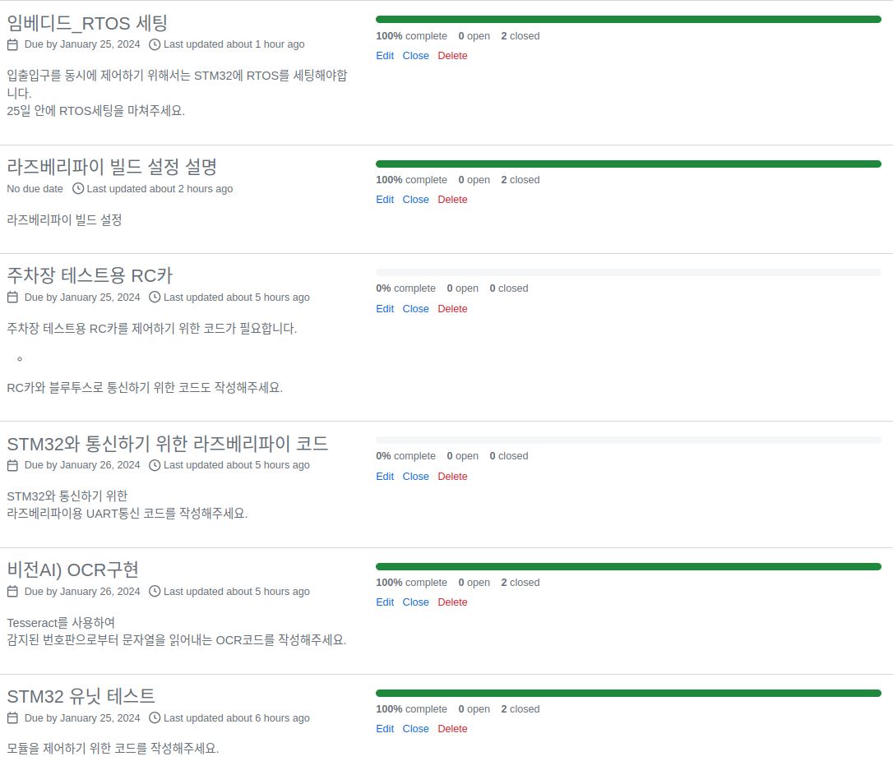
세부 개발사항은
이슈 & 마일스톤으로 관리

Slide 27
시스템 빌드

Slide 28
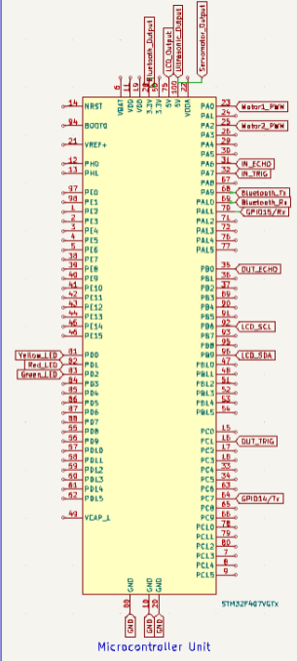
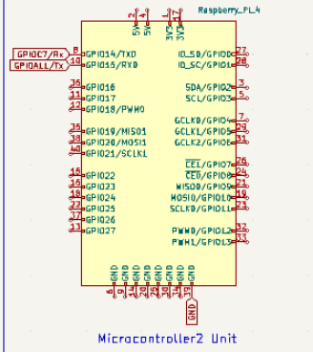
MCU SCHEMATIC - 1

Slide 29
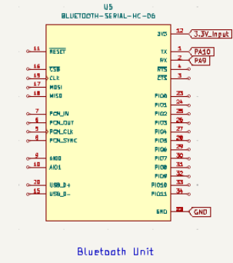
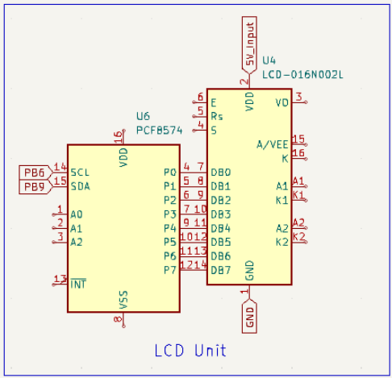
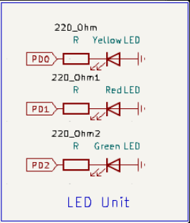
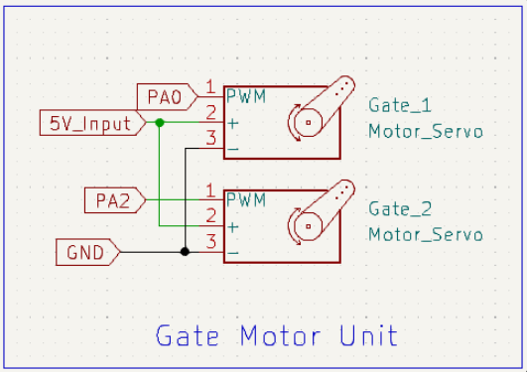
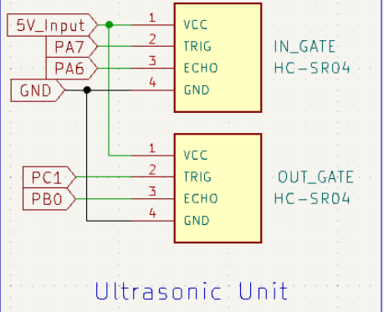
MCU SCHEMATIC – 2

Slide 30
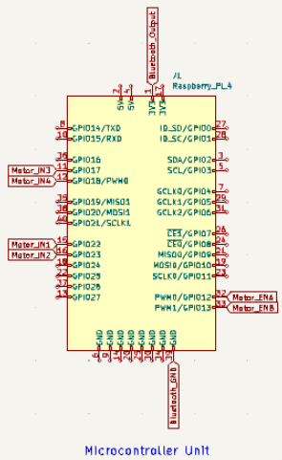
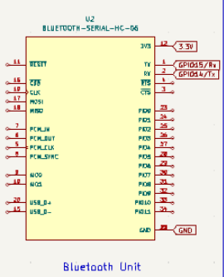
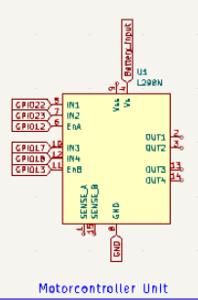
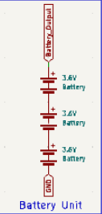
RC Car SCHEMATIC

Slide 31
라즈베리파이 - STM32 사이의 통신을 위한 UART설정
3. UART set
UART1
Bluetooth Tx pin : PA9
Bluetooth Rx pin : PA10
: Serial Bluetooth Terminal(APP)사용하여 관리자(Manager)에게 log 기록 전송
UART6
MCU Communication Tx : PA11
MCU Communication Rx : PC7
: Serial로 RaspberryPi와 UART통신을 통해 Data를 Receive / Transmit
4. LCD set
SCL pin : PB6
SDA pin : PB7
: LCD 모듈을 사용하기 위하여 SCL, SDA 핀 사용
5. LED set
Green LED : PC8
Red LED : PA5
: 열렸다면 Green, 닫힌다면 Red
6. RCCAR set
IN1 : 22
IN2 : 23
IN3 : 17
IN4 : 18
ENA : 12
ENB : 13
Bluetooth Tx (UART) : 14
Bluetooth Rx (UART) : 15
: 번호판을 붙이고 주차장에 진입할 차량 구현
Embedded part.
clock configuration
: 100MHz
1. Ultrasonic set
ultra 1's TIM2 trigger pin : GPIOA8
ulrta 1's TIM2 echo pin : PA0
ultra 2's TIM2 trigger pin : GPIOB5
ulrta 2's TIM2 echo pin : PB10
Channel : 1, 3
Prescale : 100-1
Counter period : 0xffff-1
: HC-SR04 초음파센서의 Datasheet상에서
10us의 TTL값이 필요하기 때문에 Parameter Setting을 위처럼 하였음
2. Servo motor set
TIM3 Channel pin 1 : PC6
TIM3 Channel pin 2 : PA7
Channel : 1, 2
Prescale : 2000-1
Counter period : 1000-1
: SG-90 서보모터에서 20ms(50hz)의 값이 필요하기 때문에
Parameter Setting을 위처럼 하였음
7. Task add
Task 1 : LCD
Task 2 : 초음파
Task 3 : 블루투스 통신 , LED
Task 4 : 서보모터
Task 5 : MCU 통신

Slide 32
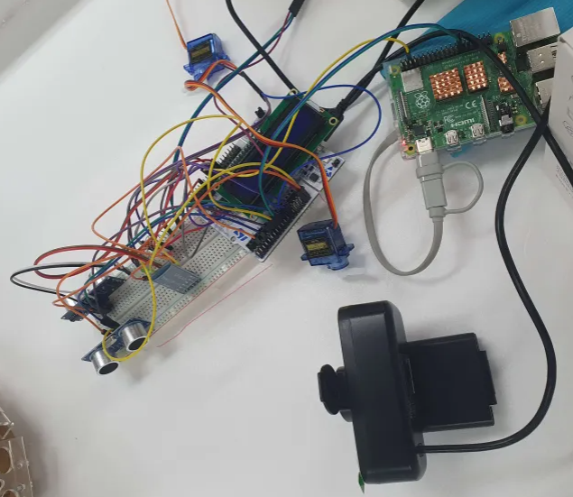
실제 빌드된 모습
주차장용 라즈베리파이
STM32

Slide 33
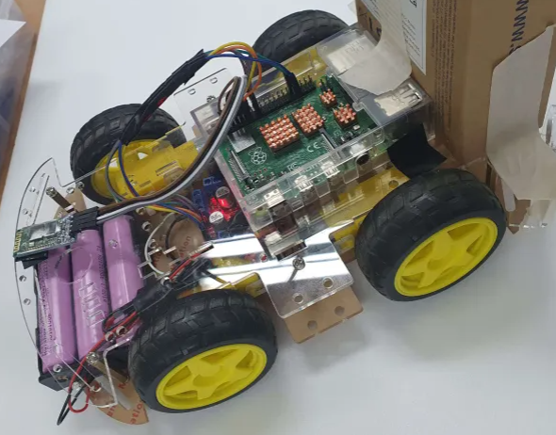
실제 빌드된 모습
테스트용 RC카

Slide 34
MongoDB 설치 & 준비
1. 아래의 공식문서를 충실히 따라서 설치
https://www.mongodb.com/docs/manual/tutorial/install-mongodb-on-ubuntu/
2. Mongo Shell을 설치
5. 유저를 생성
db.createUser({
user: "User",
pwd: "1234",
roles: [{ role: "readWrite", db:"parking_lot" }] })
sudo apt-get install mongodb-org-shell
3. Mongo Shell을 실행
$ mongosh
4. DB를 생성
6. 테이블을 생성
db.cars.insert({
carNumber: "123A3456",
entryTime: new Date("2024-01-26T09:00:00Z"),
exitTime: new Date("2024-01-26T17:00:00Z") })
Use Parking_lot

Slide 35
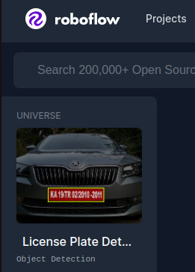

AI모델 준비
https://universe.roboflow.com/mochoye/license-plate-detector-ogxxg
위 사이트의 데이터셋을 사용하여
Google colab으로 훈련시켰습니다.
https://github.com/HardCoding0417/Parking-lot-project/tree/main/visionAI

Slide 36
비전 컴포넌트 구현

Slide 37
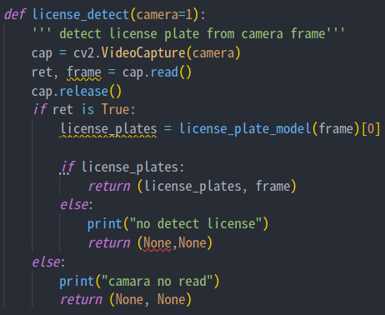
비전 컴포넌트 – 번호판 감지
OpenCV - 사진촬영
YOLO 번호판 감지
번호판을 반환

Slide 38
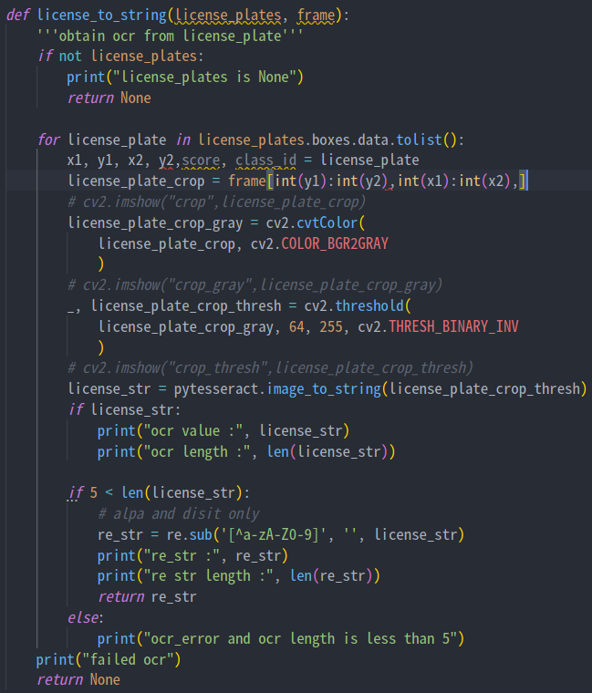
비전 컴포넌트 – 문자열 추출(OCR)
YOLO가 그린 사각형대로
이미지를 자름(crop)
이미지 전처리 -
threshold로 이진화(binary)
Tesseract로 문자열 추출 (OCR)
잘 추출했으면 반환

Slide 39
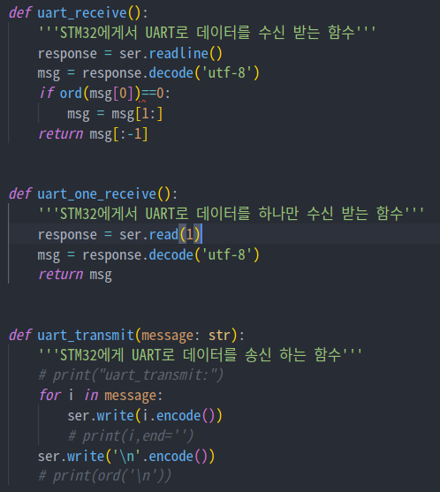
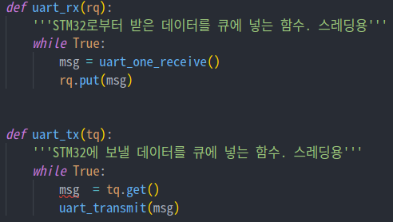
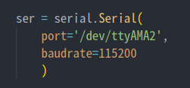
비전 컴포넌트 – UART통신

Slide 40
임베디드 컴포넌트 구현

Slide 41
Main 코드

Slide 42
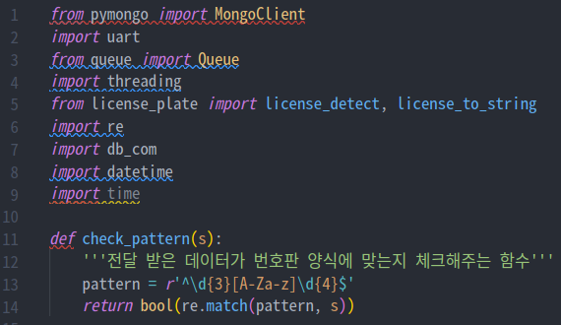
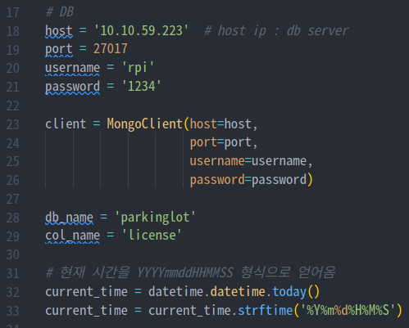
Main – 초기화
필요한 모듈 import
+ 예외처리용 함수
DB를 위한 초기화

Slide 43
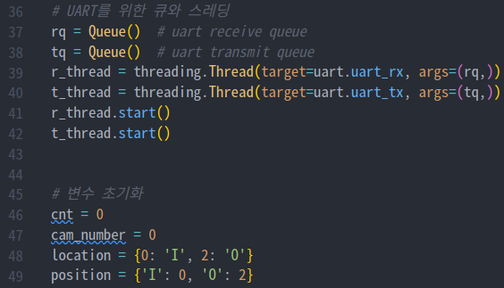
Main - 초기화
통신을 위한 초기화
+
변수 초기화

Slide 44
MVP 완성

Slide 45
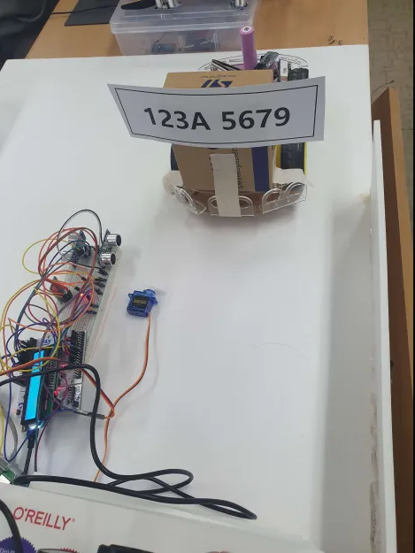
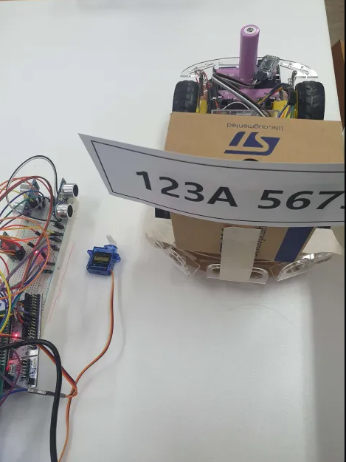

Slide 46
테스트 & 튜닝

Slide 47
발견된 문제점들
YOLO Detect
영상으로 Detect하니 시간이
너무 오래 걸림
YOLO Detect
1프레임만 Detect하도록 튜닝
모델 크기도 줄여서 추론시간 단축
PiCamera 문제
화질이 떨어지고 인식이 잘 안됨.
PiCamera 문제
웹캠으로 대체.
화질은 대동소이하지만 인식이 잘 됨
OCR문제 raw frame으로는
Tesseract가 인식을 잘 못함
OCR문제
OpenCV를 통해 이미지에 전처리를 해주었음

Slide 48
완성!

Slide 49
영상

Slide 51
시연

Slide 52
느낀점

Slide 53
인사

